Slide 1
DASI
2023-2024
Predicciones energéticas
Mii 1º a – grupo 2
Roberto Domínguez Fernández
Pablo magno pezo Ortiz
Jesús santos Fernández

Slide 2
ÍNDICE
INTRODUCCIÓN
IDEA DE NEGOCIO
MÉTODO DE TRABAJO
CICLO DE VIDA
DATOS PRINCIPALES
DATOS SECUNDARIOS
OBTENCIÓN DE LOS DATOS PRINCIPALES
OBTENCIÓN DE LOS DATOS SECUNDARIOS
DATOS FINALES
MODELO DE REGRESIÓN
RED NEURONAL
SERVIDOR WEB Y WEB-APP
TRABAJO A FUTURO
CONCLUSIONES

Slide 3
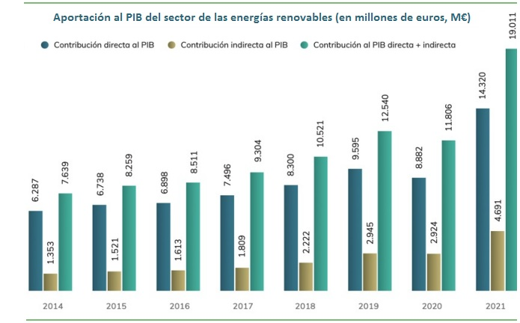
INTRODUCCIÓN
https://www.energias-renovables.com/panorama/diez-titulares-que-demuestran-que-las-renovables-20221124

Slide 4
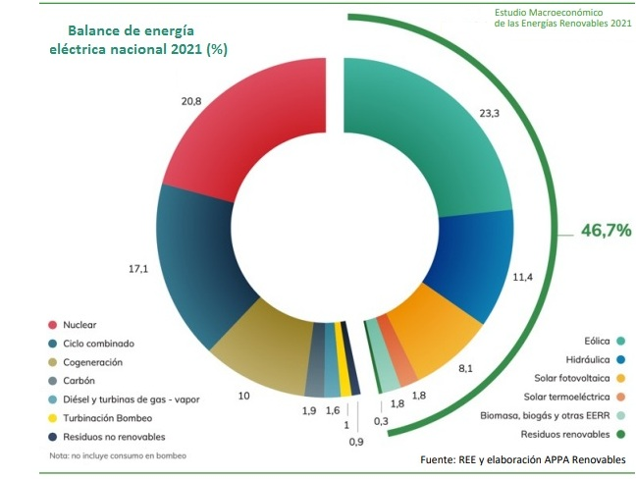
INTRODUCCIÓN
https://www.energias-renovables.com/panorama/diez-titulares-que-demuestran-que-las-renovables-20221124

Slide 5
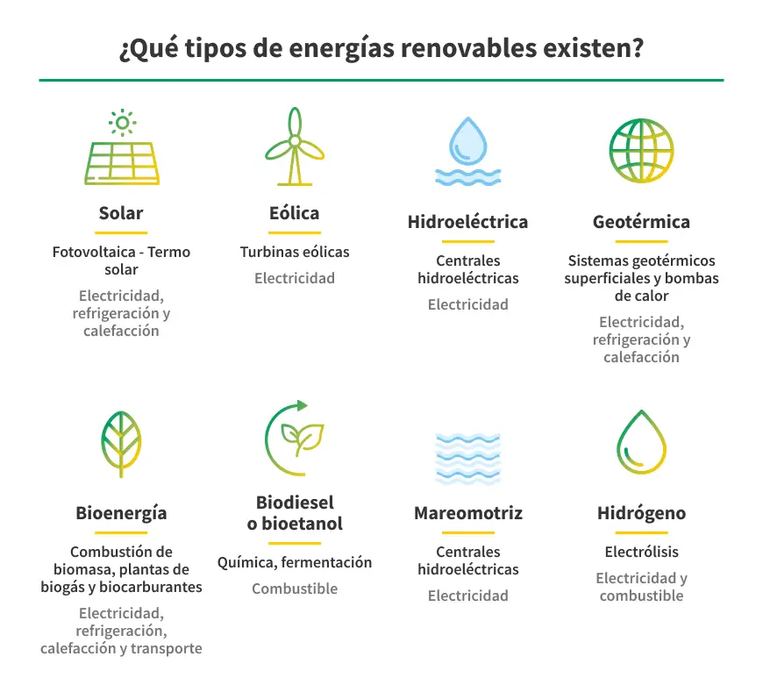
INTRODUCCIÓN
https://eniplenitude.es/blog/eficiencia-y-renovables/cuales-son-las-fuentes-de-energia-renovables-mas-comunes-en-espana/

Slide 6
Idea de negocio
Con el uso de producciones netas de electricidad mediante el uso de energías como la nuclear, eólica o el gas natural, el mes correspondiente, el PIB de ese preciso momento y las horas de sol, viento y capacidad hidráulica: Deseamos predecir cual debería ser la producción (GW) de energías renovables, en este caso la Solar, la Eólica y la Hidráulica.

Slide 7





Método de trabajo

Slide 8
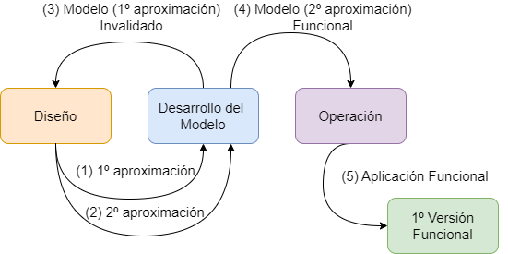
Ciclo de vida
Diseño:
Ingeniería de Requisitos.
Casos de Negocio.
Disponibilidad de Datos.
Desarrollo del Modelo:
Ingeniería de Datos.
Creación de los Modelos.
Validación de los Modelos.
1º aproximación -> Invalidada
2º aproximación -> Validada
Operación:
Servicio levantado con los modelos.
Aplicación web que recibe las predicciones de los modelos.

Slide 9
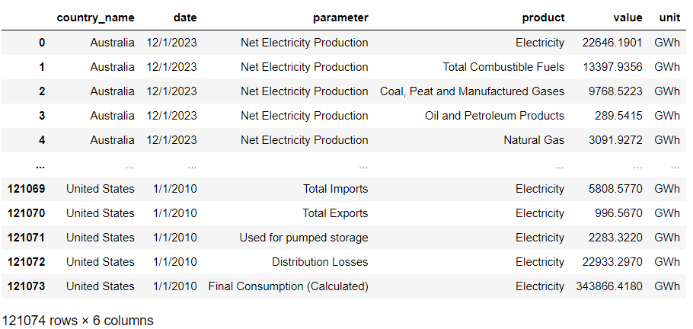
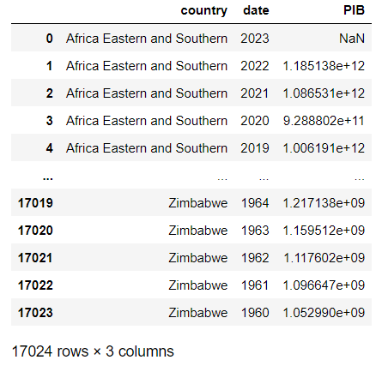
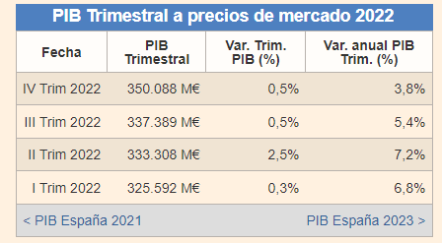
Datos PRINCIPALES
1º Aproximación:
PIB por países y agrupaciones de países
(Banco Mundial) [2]
Producción de electricidad (Kaggle) [1]
2º Aproximación:
PIB mensual de España (Expansión) [3]

Slide 10
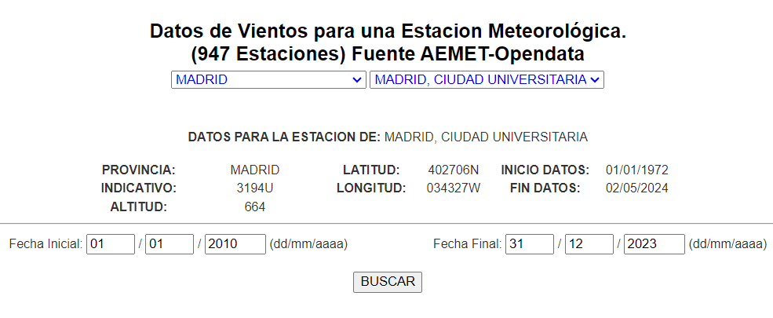
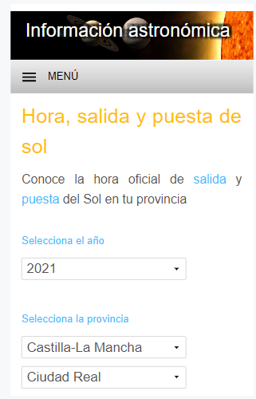
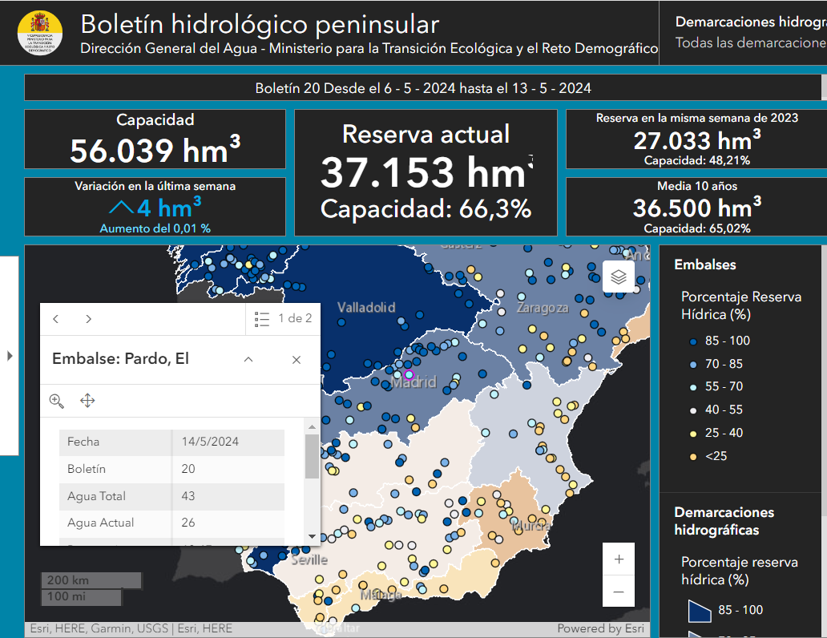
Datos SECUNDARIOS
Velocidad media del viento (m/s) [5]:
Horas de Sol [4]:
Agua histórica de embalses (hm3) [6]:

Slide 11
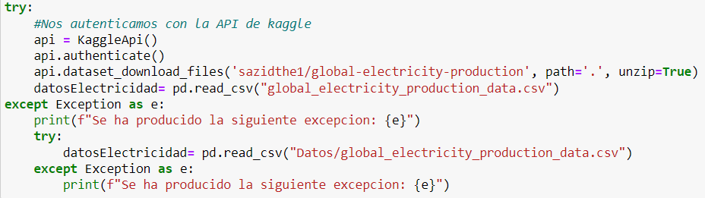
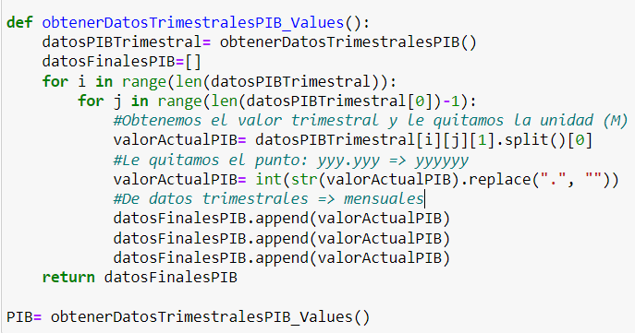
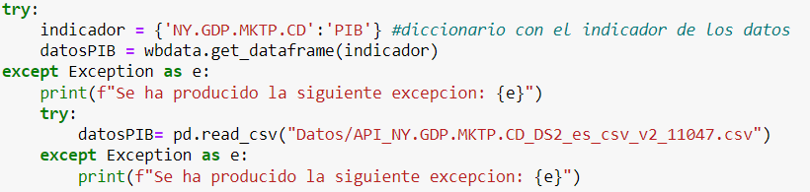
Obtención de los datos PRINCIPALES
Datos de producción de electricidad
Datos económicos (PIB)

Slide 12
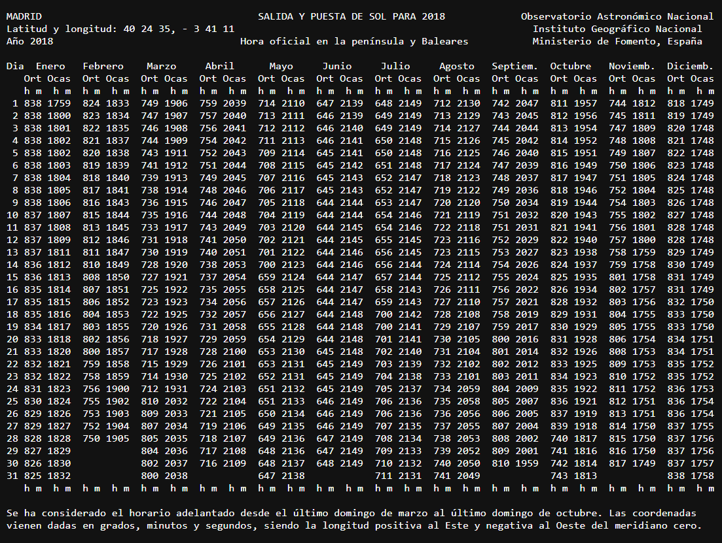
Obtención de los datos SECUNDARIOS (1) (Solar)
https://cdn.mitma.gob.es/portal-web-drupal/salidapuestasol/{año}/{ciudad}-{año}.txt
def seg_sol_ciudad_dia_mes (url)
def seg_sol_ciudad_mes (array)
def seg_sol_ciudad_year ():
for ciudad in ciudades:
for year in range(start_year, end_year + 1):
url = f"{base_url}/{year}/{ciudad}-{year}.txt"
m= seg_sol_ciudad_dia_mes(url)
meses= seg_sol_ciudad_mes(m)
ciudades_values[i][j]= meses
j=j+1
i=i+1, j=0
return ciudades_values
def calcular_media_anual_mensual():
cv= seg_sol_ciudad_year ()
…
return medias
horasSolMedias= calcular_media_anual_mensual()
#horasSolMedias = (años, meses) = (14, 12)

Slide 13
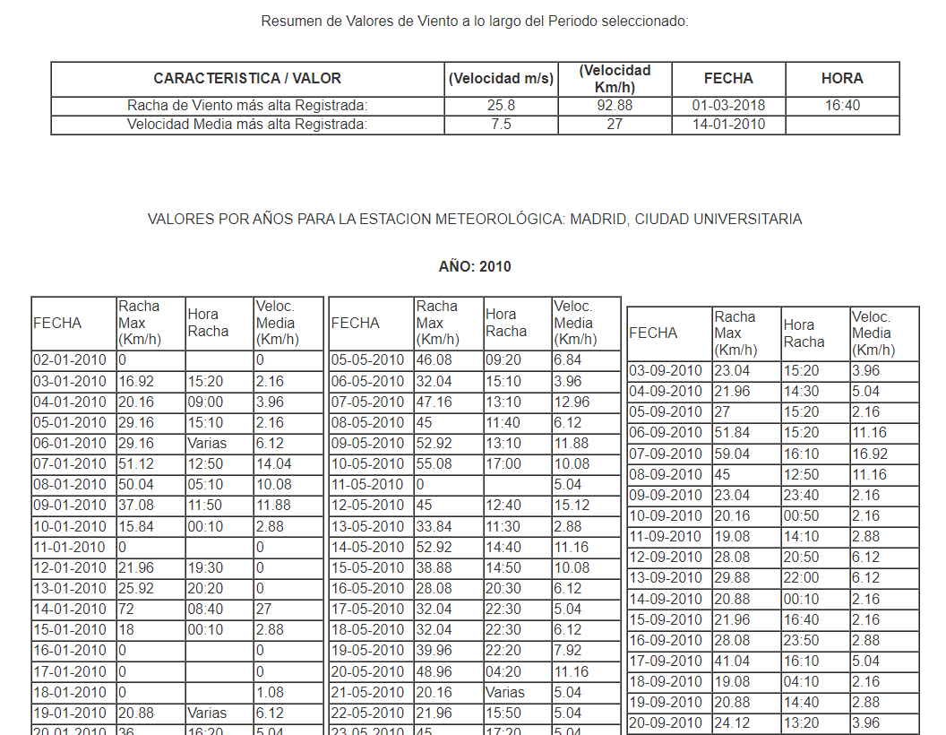
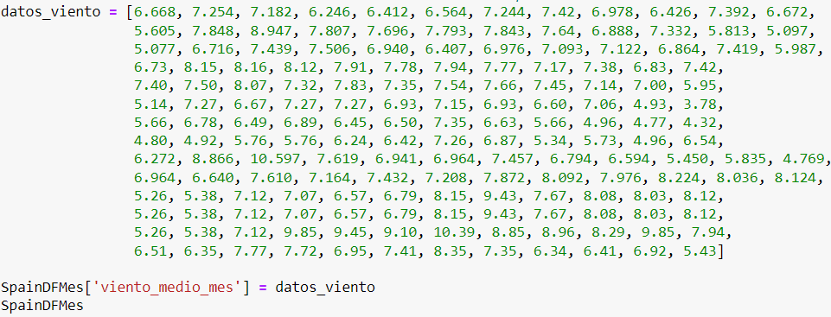
Obtención de los datos SECUNDARIOS (2) (Eólica)

Slide 14
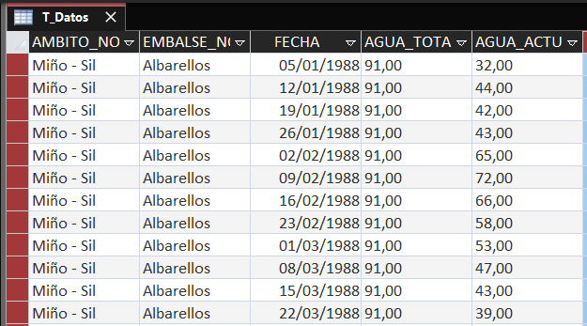
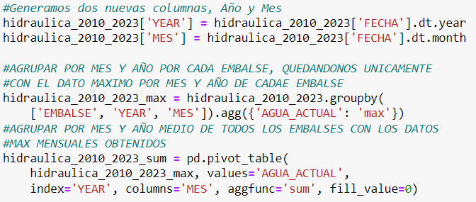
Obtención de los datos SECUNDARIOS (3) (Hidráulica)
Problema: La BD está ordenada por días, pero NO están todos los días, sólo algunos.

Slide 15
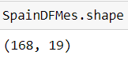
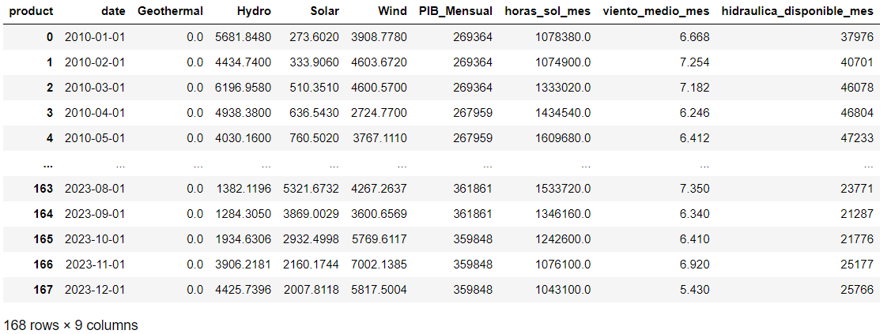
Datos finales

Slide 16
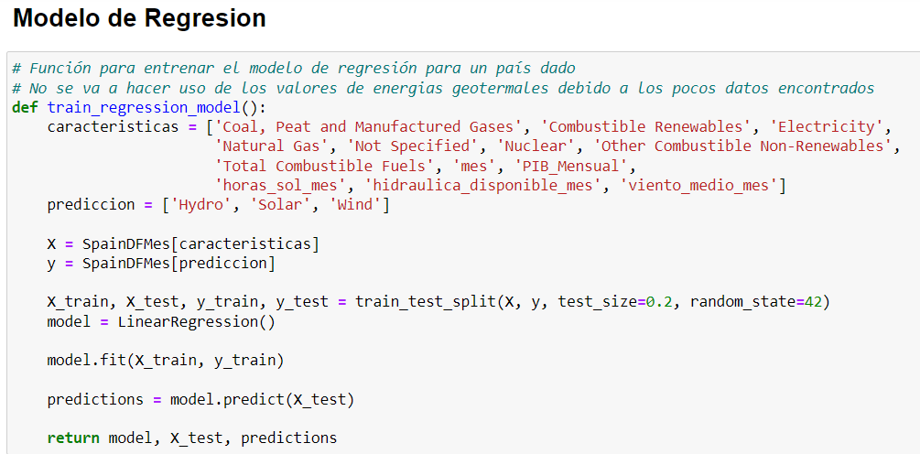
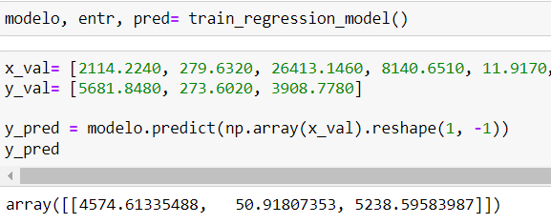
Modelo de regresión

Slide 17
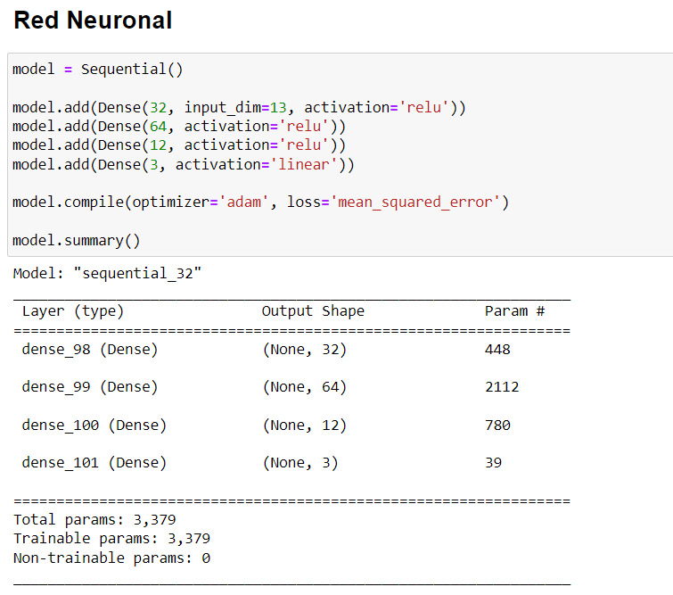
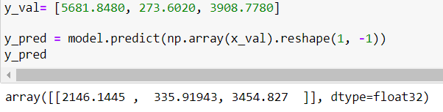
Red neuronal

Slide 18
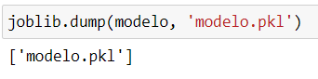
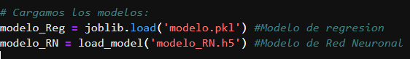
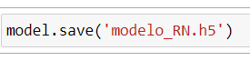
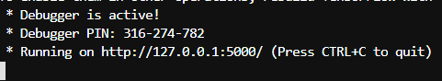
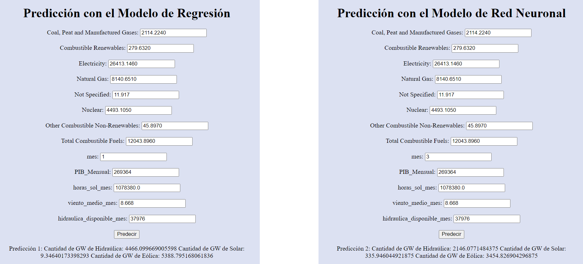
SERVIDOR WEB DE LOS MODELOS Y APLICACIÓN WEB cliente
1. Guardar los modelos y
cargarlos en el servidor
2. Iniciamos el servidor con
los modelos con “flask”
3. Con el servidor levantado
hacemos uso del cliente para
enviar los datos a predecir
al servidor y leer las
predicciones generadas por
el modelo

Slide 19
TRABAJO FUTURO
1. Modificar las variables elegidas
2. Introducir un mayor volumen de datos, pudiendo ser estos incluso diarios
3. Completar el modelo con energías no renovables

Slide 20
Conclusiones
Existe una relación muy alta entre los datos climatológicos y las producciones de energías renovables. (Aire, sol, agua, ...).
Se ha observado una relación el PIB en la producción de energía, siendo este un indicador de la capacidad productiva de un determinado país.
Los modelos predictivos basados en regresión y redes neuronales desarrollados en el proyecto han demostrado ser efectivos en la predicción de la producción de energía basada en condiciones climatológicas indicando que se podría hacer uso de estos para anticipar la posible producción de energía y planificar en consecuencia.
La comparación entre modelos ha permitido identificar las fortalezas y debilidades de cada uno de los enfoques, siendo así que las redes neuronales pueden capturar relaciones más complejas y no lineales.
Los datos históricos son muy relevantes en algoritmos predictivos, pues permiten observar tendencias y patrones de comportamiento en relación con las condiciones climatológicas los pasados años.

Slide 21
Información general del producto
Kaggle [1]: https://www.kaggle.com/datasets/sazidthe1/global-electricity-production
Banco Mundial [2]: https://datosmacro.expansion.com/pib/espana?anio=2022
Expansión [3]: https://datosmacro.expansion.com/pib/espana
Instituto Geográfico Nacional [4] https://astronomia.ign.es/hora-salidas-y-puestas-de-sol
Datos Clima[5]: https://datosclima.es/Aemethistorico/Viento.php
Ministerio de Transición Ecológica[6]: https://www.miteco.gob.es/es/agua/temas/evaluacion-de-los-recursos-hidricos/boletin-hidrologico.html

Slide 22

FIN - MUCHAS GRACIAS POR SU ATENCIÓN

